Slide 1




TECNOLOGICO NACIONAL DE MEXICO
INSTITUTO TECNOLOGICO DE FRONTERA COMALAPA
CARRERA
INGENIERIA EN SISTEMAS COMPUTACIONALES
MATERIA
SIMULACIÓN
TRABAJO
ACTIVIDAD 3.2 REPORTE DE PRACTICA
CATEDRATICO
ING. FRANCISCO JAVIER MINGO VELAZQUEZ
ESTUDIANTE
AMILCAR AEJANDRO CORONA ESCOBAR - 2412600074
SEMESTRE :
5
FRONTERA COMALAPA FECHA DE ENTREGA: 09 DE OCTUBRE DEL 2026

Slide 2

INTRODUCCIÓN
La generación de variables aleatorias es una parte importante de la materia de Simulación, ya que permite representar situaciones de la vida real mediante valores generados a partir de diferentes distribuciones de probabilidad. Gracias a estos métodos, podemos desarrollar programas que nos ayuden a comprender cómo se comportan ciertos procesos, como la llegada de clientes, los tiempos de entrega de paquetes o el tráfico de vehículos.
En esta práctica se llevó a cabo el desarrollo de tres programas utilizando diferentes lenguajes de programación: Java en IntelliJ IDEA, Python en Visual Studio Code y R en RStudio. Cada programa fue diseñado para simular una situación diferente, incorporando los métodos de transformada inversa, convolución y composición para generar variables aleatorias.
Además, los tres proyectos se relacionaron con bases de datos PostgreSQL, administradas mediante pgAdmin 4, con el propósito de almacenar la información generada por las simulaciones. En este reporte se describe el proceso de creación de los proyectos, la organización de sus archivos, la implementación de los métodos de generación y la configuración de sus respectivas bases de datos.

Slide 3
JUSTIFICACIÓN
La realización de esta práctica tiene como finalidad poner en práctica los conocimientos adquiridos sobre la generación de variables aleatorias, utilizando diferentes lenguajes de programación para comprender mejor su funcionamiento y sus aplicaciones.
Se desarrollaron tres programas diferentes para observar cómo los mismos métodos pueden utilizarse en distintas situaciones. En Java se trabajó con un simulador de filas de supermercado, en Python con un simulador de entregas de paquetes y en R con un simulador de tráfico vehicular. De esta manera, se buscó relacionar los conceptos teóricos con ejemplos más cercanos a situaciones reales.
También se consideró importante integrar bases de datos PostgreSQL en los proyectos, ya que permiten organizar y almacenar los datos de cada simulación. Esta práctica nos ayuda a reforzar nuestros conocimientos de programación, manejo de bases de datos y aplicación de métodos matemáticos en el desarrollo de sistemas.

Slide 4
Desarrollo del simulador de filas en un supermercado utilizando Java

Slide 5
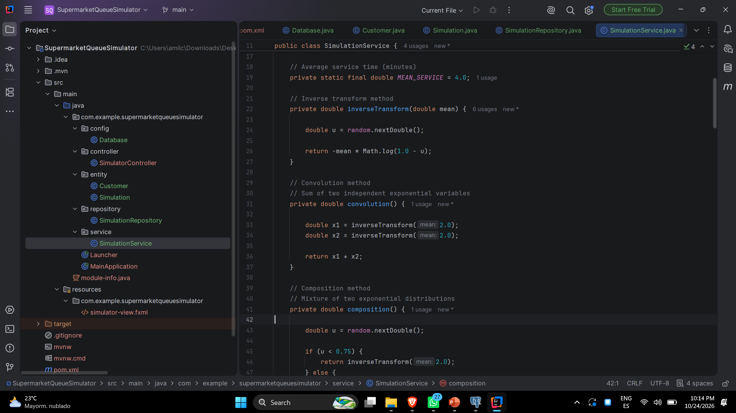
Implementación del método de la transformada inversa
En esta parte del programa se implementó el método de la transformada inversa, utilizando la función random.nextDouble() para generar números aleatorios entre 0 y 1. Posteriormente, estos valores se transforman mediante una fórmula matemática para obtener tiempos aleatorios de llegada y atención de los clientes del supermercado.

Slide 6
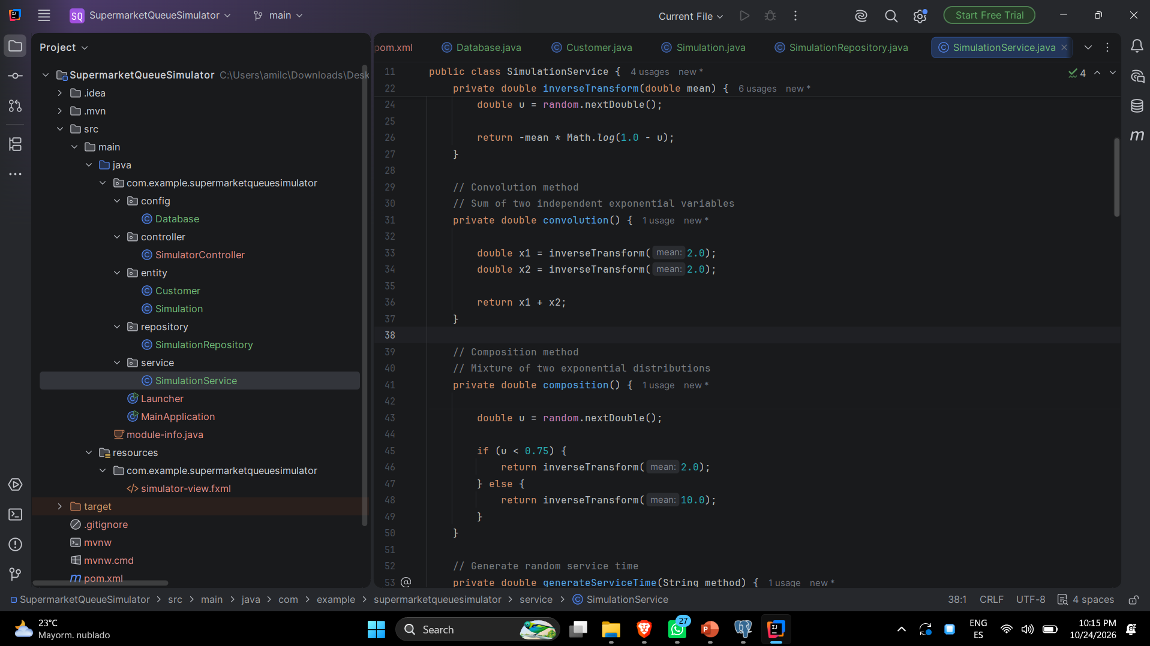
Implementación del método de convolución
En esta parte del programa se implementó el método de convolución, el cual consiste en sumar dos variables aleatorias independientes para obtener un nuevo valor. En nuestro simulador de supermercado se utilizó para generar los tiempos de atención de los clientes, permitiendo representar diferentes duraciones del servicio.

Slide 7
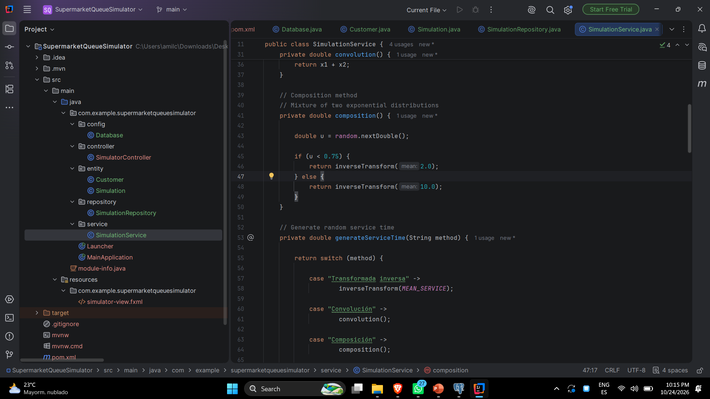
Implementación del método de composición
En esta parte del programa se implementó el método de composición, el cual permite generar variables aleatorias combinando diferentes distribuciones de probabilidad. En nuestro simulador se utilizó para representar distintos tiempos de atención, considerando un 75% de probabilidad de atención rápida y un 25% de atención más prolongada.

Slide 8
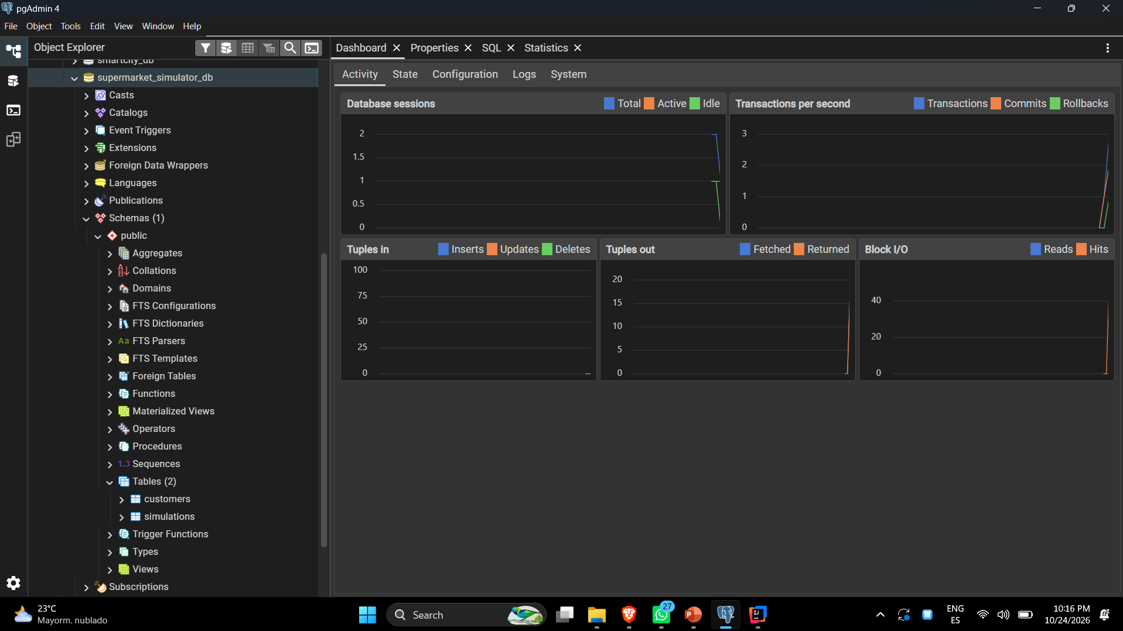
Creación de la base de datos en PostgreSQL
Para almacenar la información de nuestro simulador de supermercado, se creó una base de datos en PostgreSQL llamada supermarket_simulator_db, utilizando pgAdmin 4. Esta base permite organizar y guardar los datos generados durante las simulaciones.

Slide 9
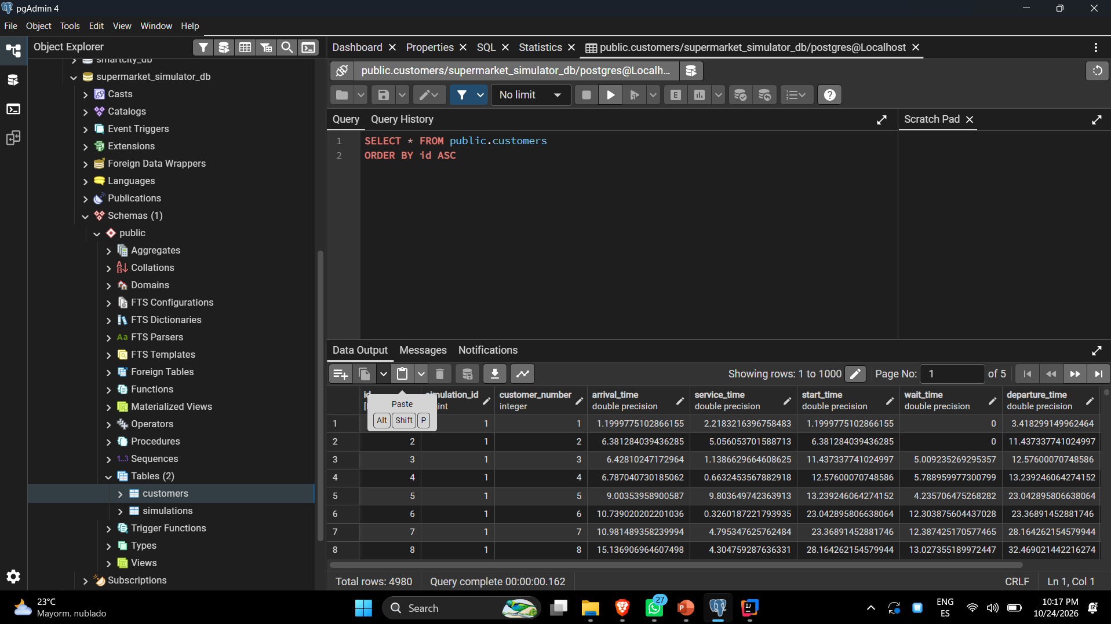
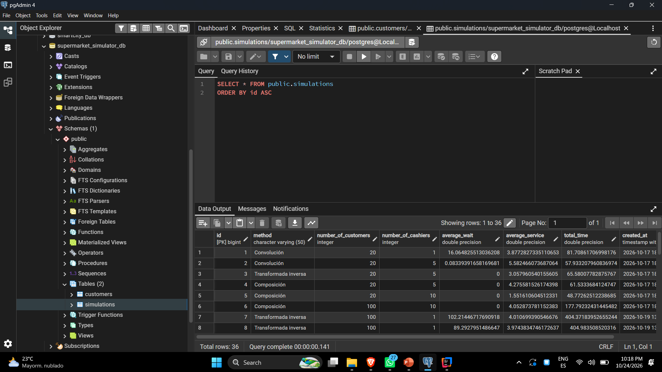
Creación de las tablas de la base de datos
En esta parte se muestran las tablas simulations y customers, las cuales fueron creadas automáticamente mediante el código Java. Estas permiten almacenar los datos generales de cada simulación y la información de los clientes, incluyendo sus tiempos de llegada, espera y atención.

Slide 10
Desarrollo del simulador de entregas de paquetes en Python

Slide 11
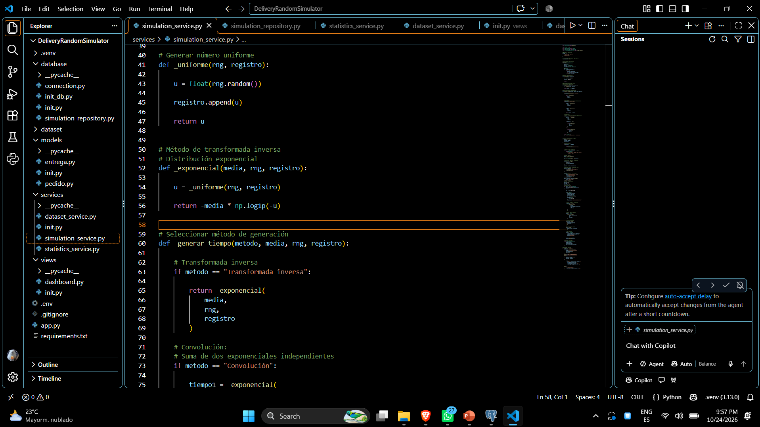
Método de la transformada inversa
En esta parte del programa se implementó el método de la transformada inversa, el cual permite transformar números uniformes en valores con distribución exponencial. En nuestro simulador de paquetería se utilizó para generar tiempos aleatorios de preparación y demoras de transporte de los paquetes.

Slide 12
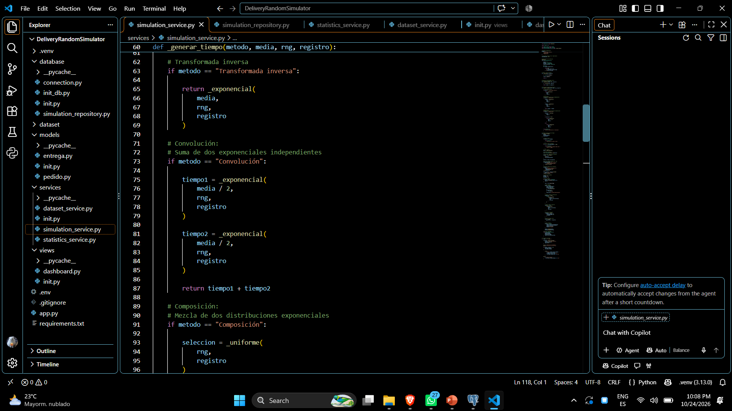
Implementación del método de convolución
En esta parte del programa se implementó el método de convolución, que consiste en sumar dos variables aleatorias independientes. En nuestro simulador de paquetería se utilizó para generar tiempos de entrega, considerando la combinación de diferentes duraciones durante el proceso.

Slide 13
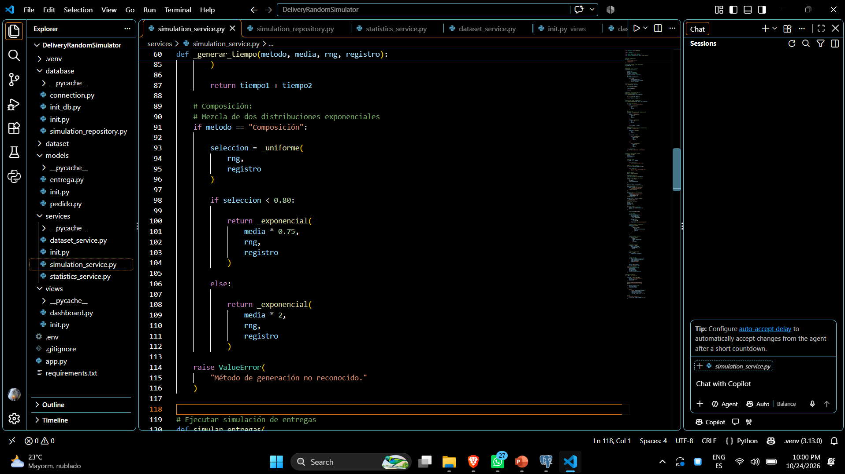
Método de composición
En esta parte del programa se implementó el método de composición, el cual combina diferentes distribuciones de probabilidad. En nuestro simulador de paquetería se utilizó para representar un 80% de entregas rápidas y un 20% de entregas más tardadas, generando distintos tiempos durante el proceso.

Slide 14
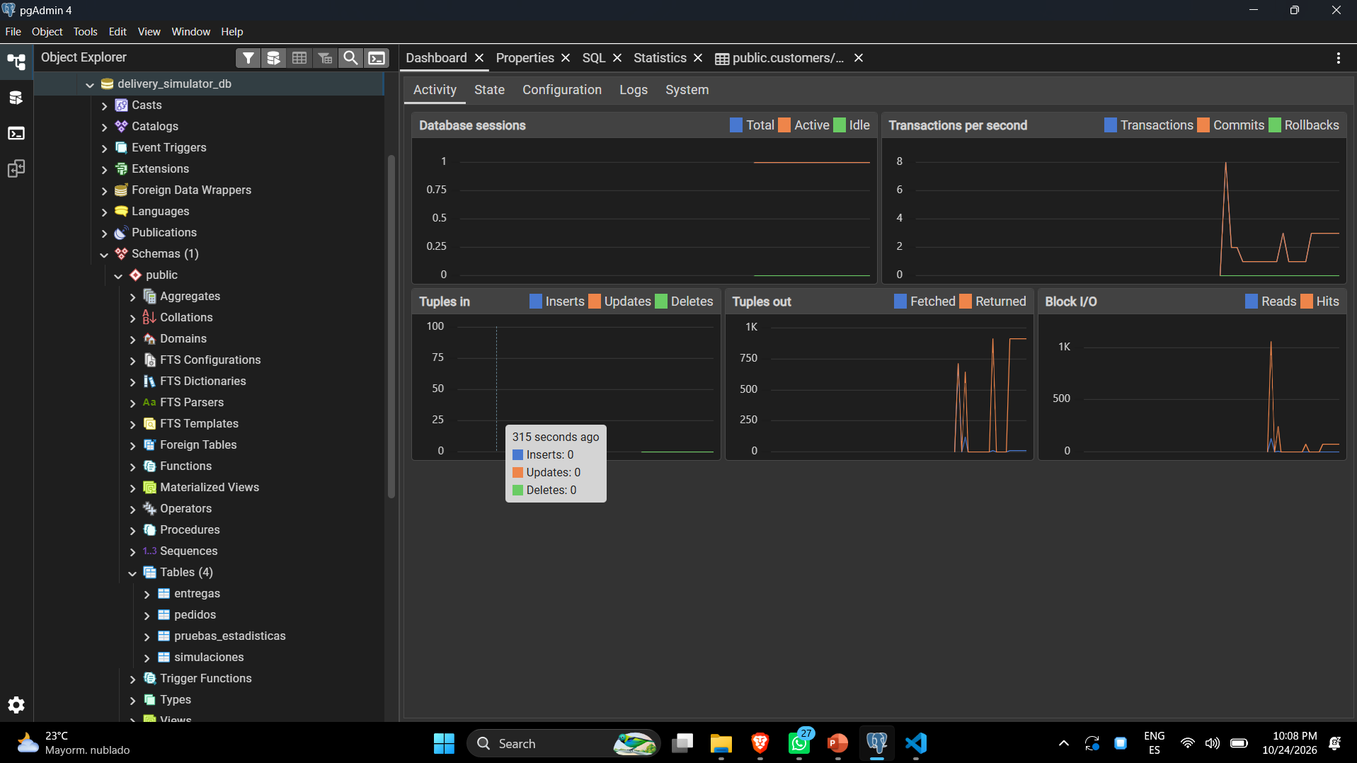
Creación de la base de datos en PostgreSQL
Para nuestro simulador de entregas de paquetes, se creó una base de datos en PostgreSQL utilizando pgAdmin 4. Su función es almacenar y organizar la información de los pedidos, las entregas y las simulaciones realizadas desde Python.

Slide 15
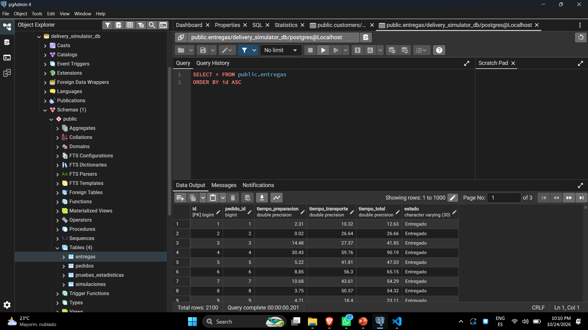
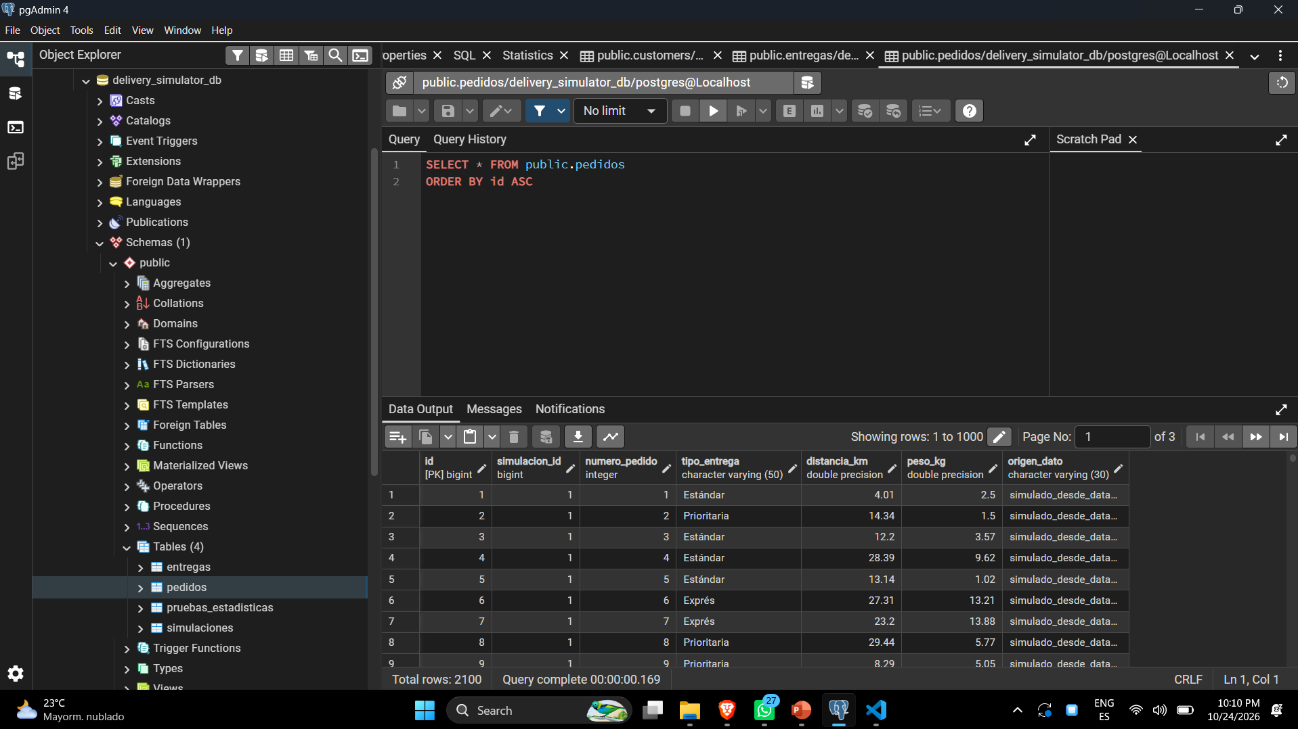
Creación de las tablas de la base de datos
En esta parte se muestran las cuatro tablas de nuestra base de datos, creadas mediante el código Python. Estas permiten almacenar los datos de los pedidos, los tiempos de entrega, las simulaciones realizadas y los resultados de las pruebas estadísticas.

Slide 16
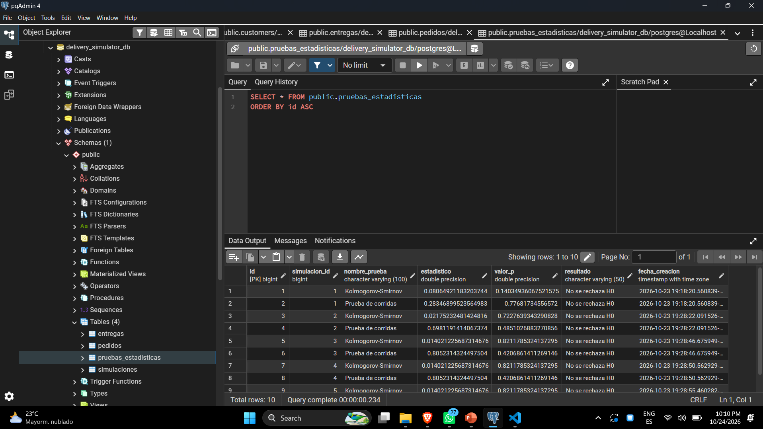
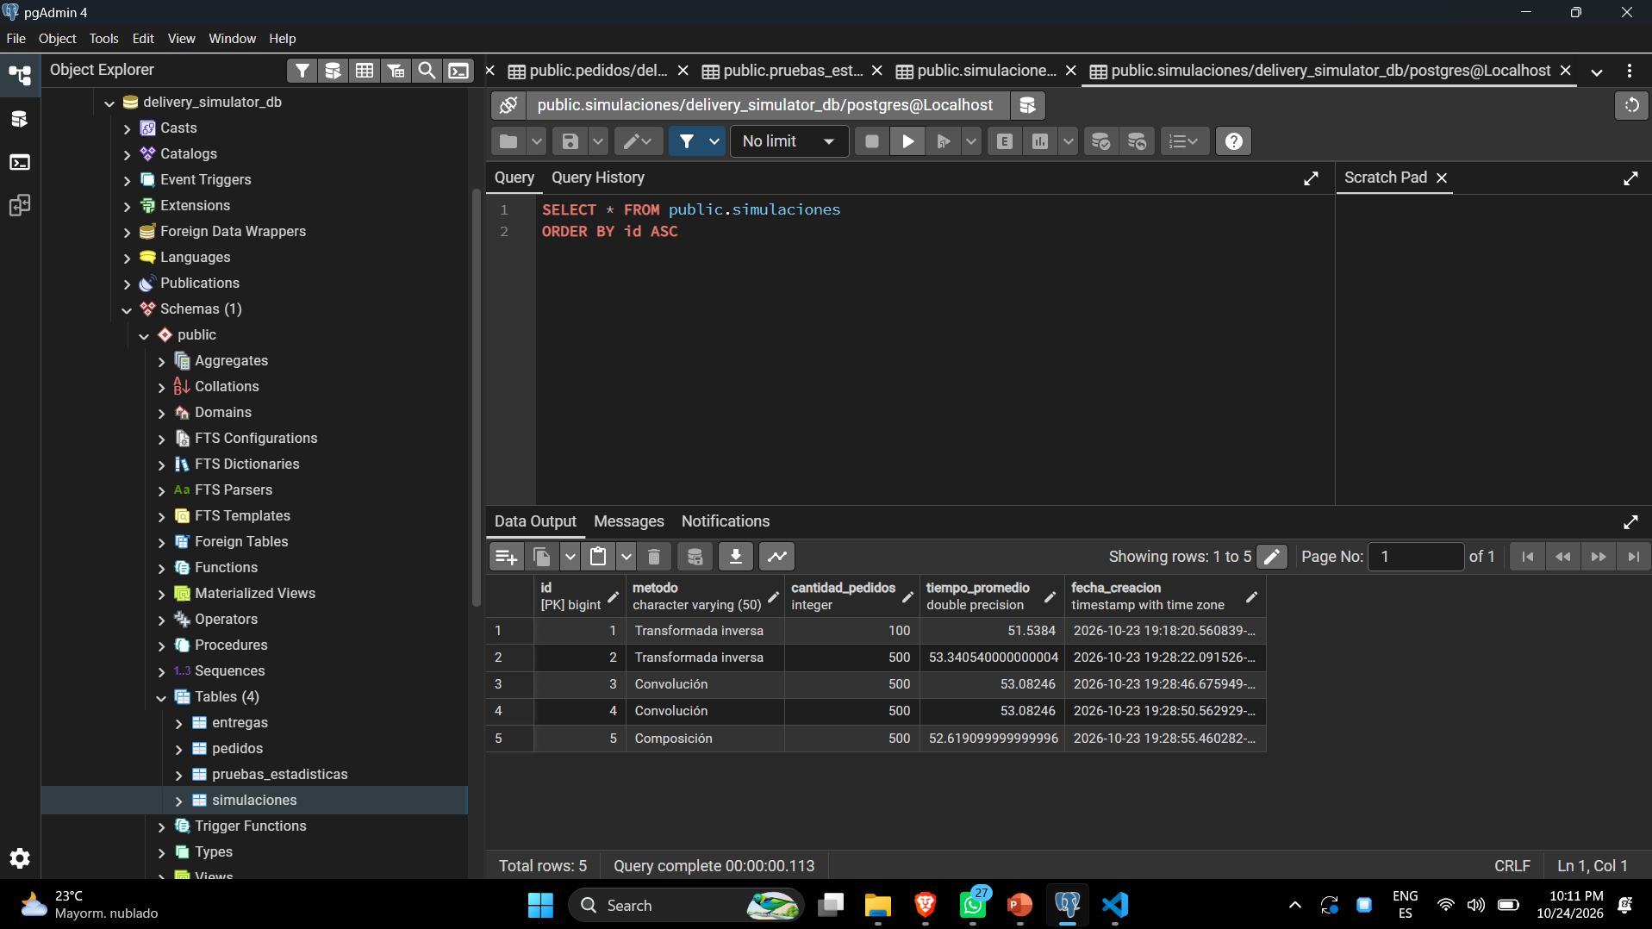
Siguientes tablas

Slide 17
Desarrollo del simulador de tráfico vehicular en RStudio

Slide 18
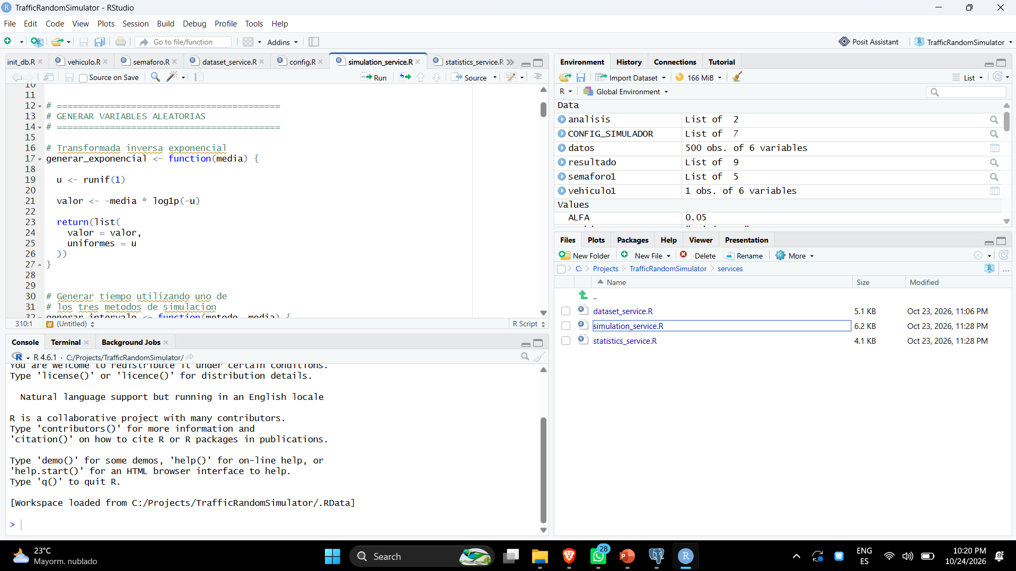
Método de la transformada inversa
En esta parte del programa se implementó el método de la transformada inversa, el cual permite convertir números uniformes en valores con distribución exponencial. En nuestro simulador de tráfico vehicular se utilizó para generar tiempos aleatorios entre las llegadas de los vehículos.

Slide 19
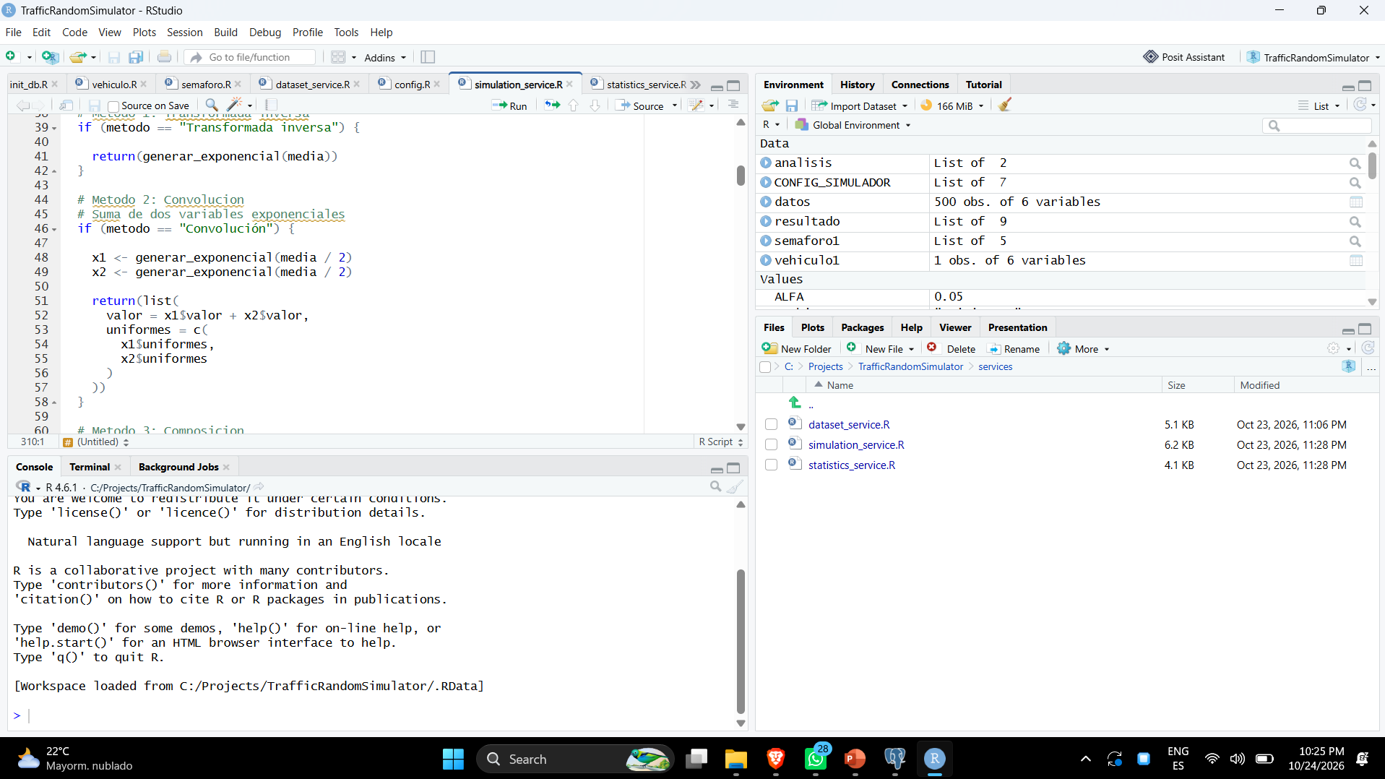
Implementación del método de convolución
En esta parte del programa se implementó el método de convolución, que consiste en sumar dos variables aleatorias independientes. En nuestro simulador de tráfico vehicular se utilizó para generar diferentes tiempos entre las llegadas de los vehículos.

Slide 20
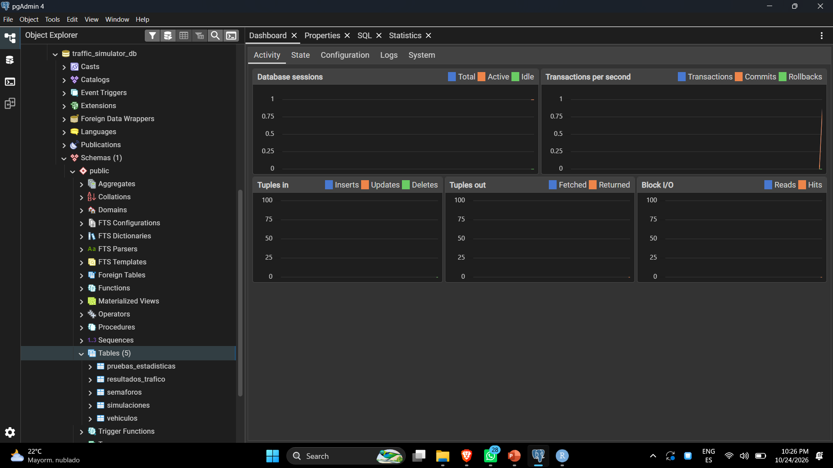
Creación de la base de datos en PostgreSQL
Para nuestro simulador de tráfico vehicular, se creó una base de datos en PostgreSQL utilizando pgAdmin 4. Su función es almacenar y organizar la información de los vehículos, semáforos y simulaciones realizadas mediante RStudio.

Slide 21
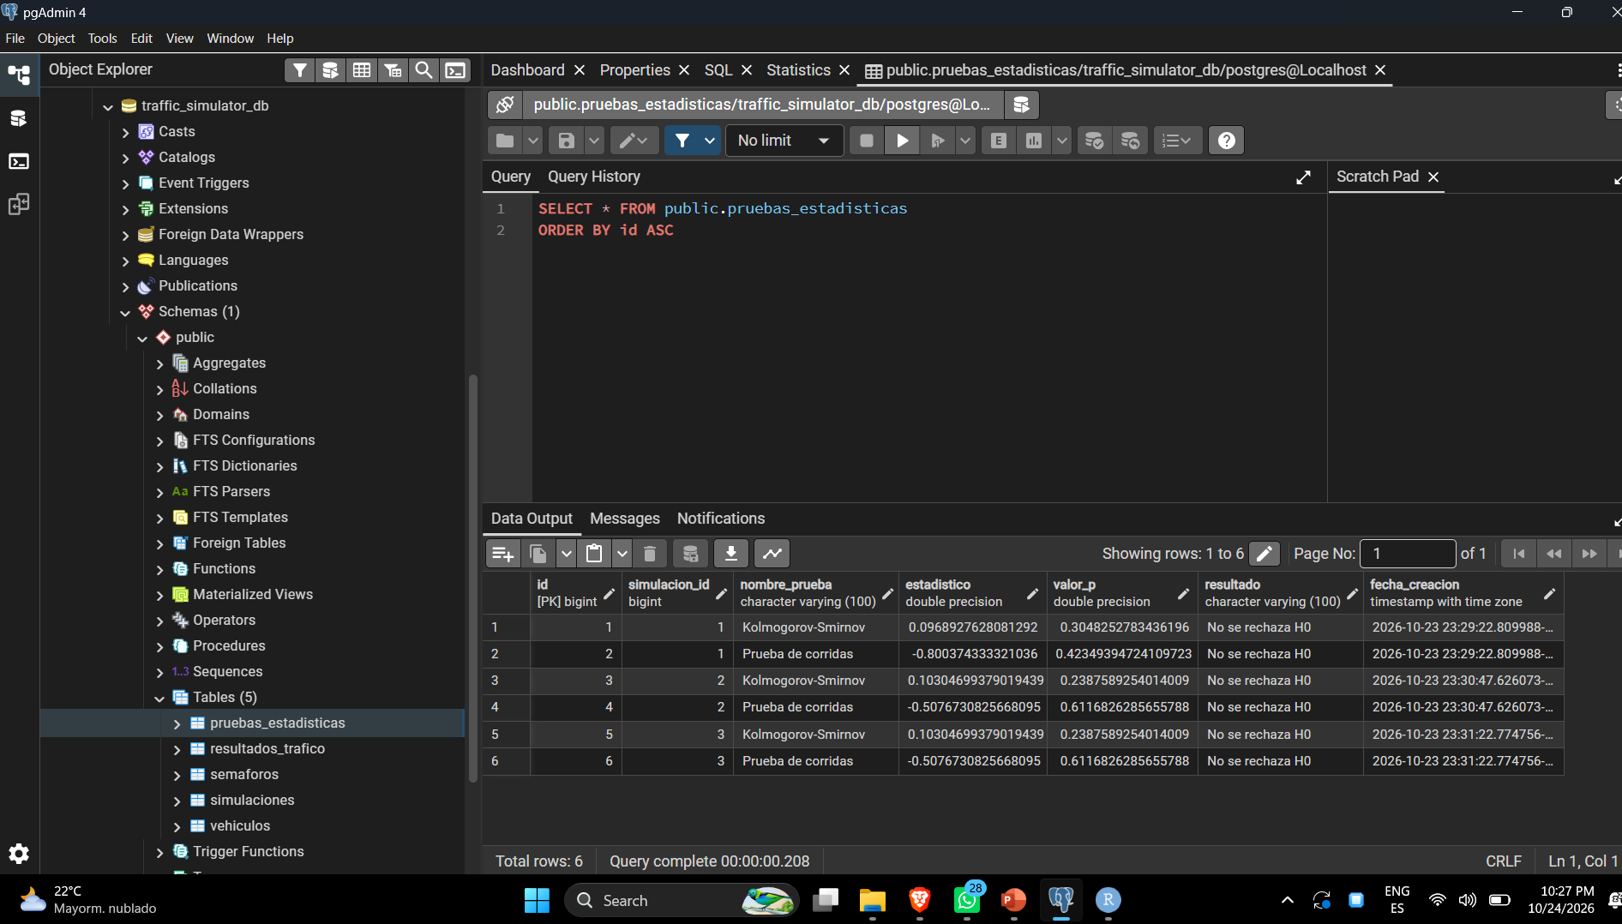
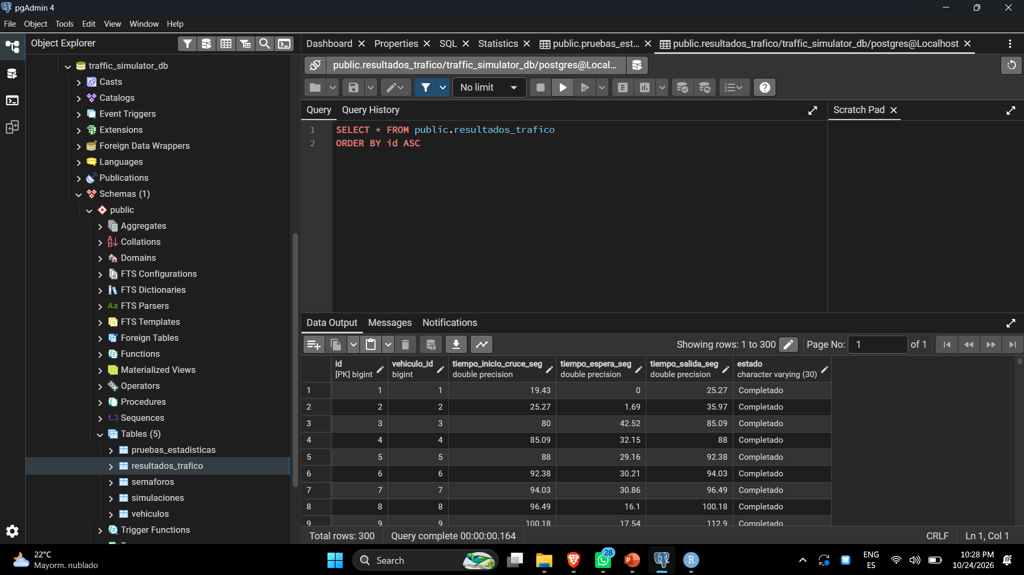
Creación de las tablas de la base de datos
En esta parte se muestran las cinco tablas de nuestra base de datos, creadas mediante el código R. Estas permiten almacenar la información de los semáforos, vehículos, simulaciones, resultados del tráfico y pruebas estadísticas realizadas.

Slide 22
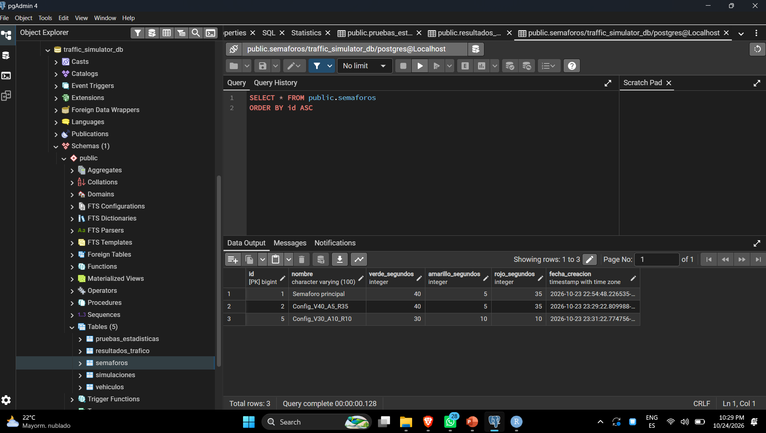
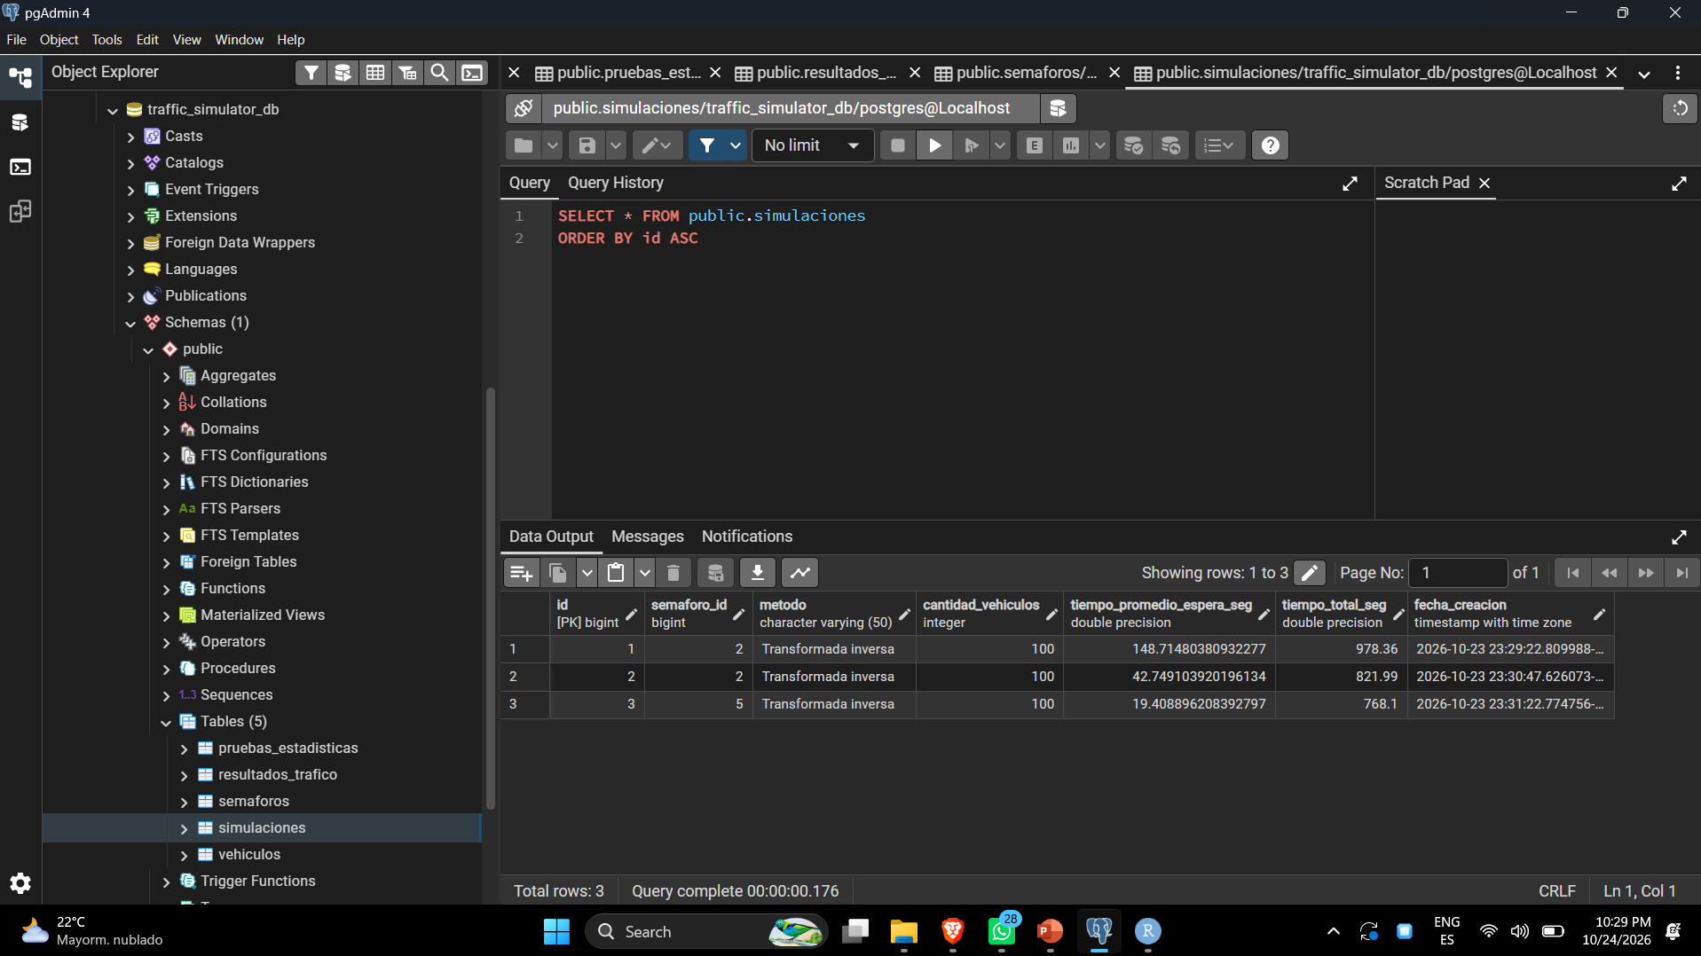
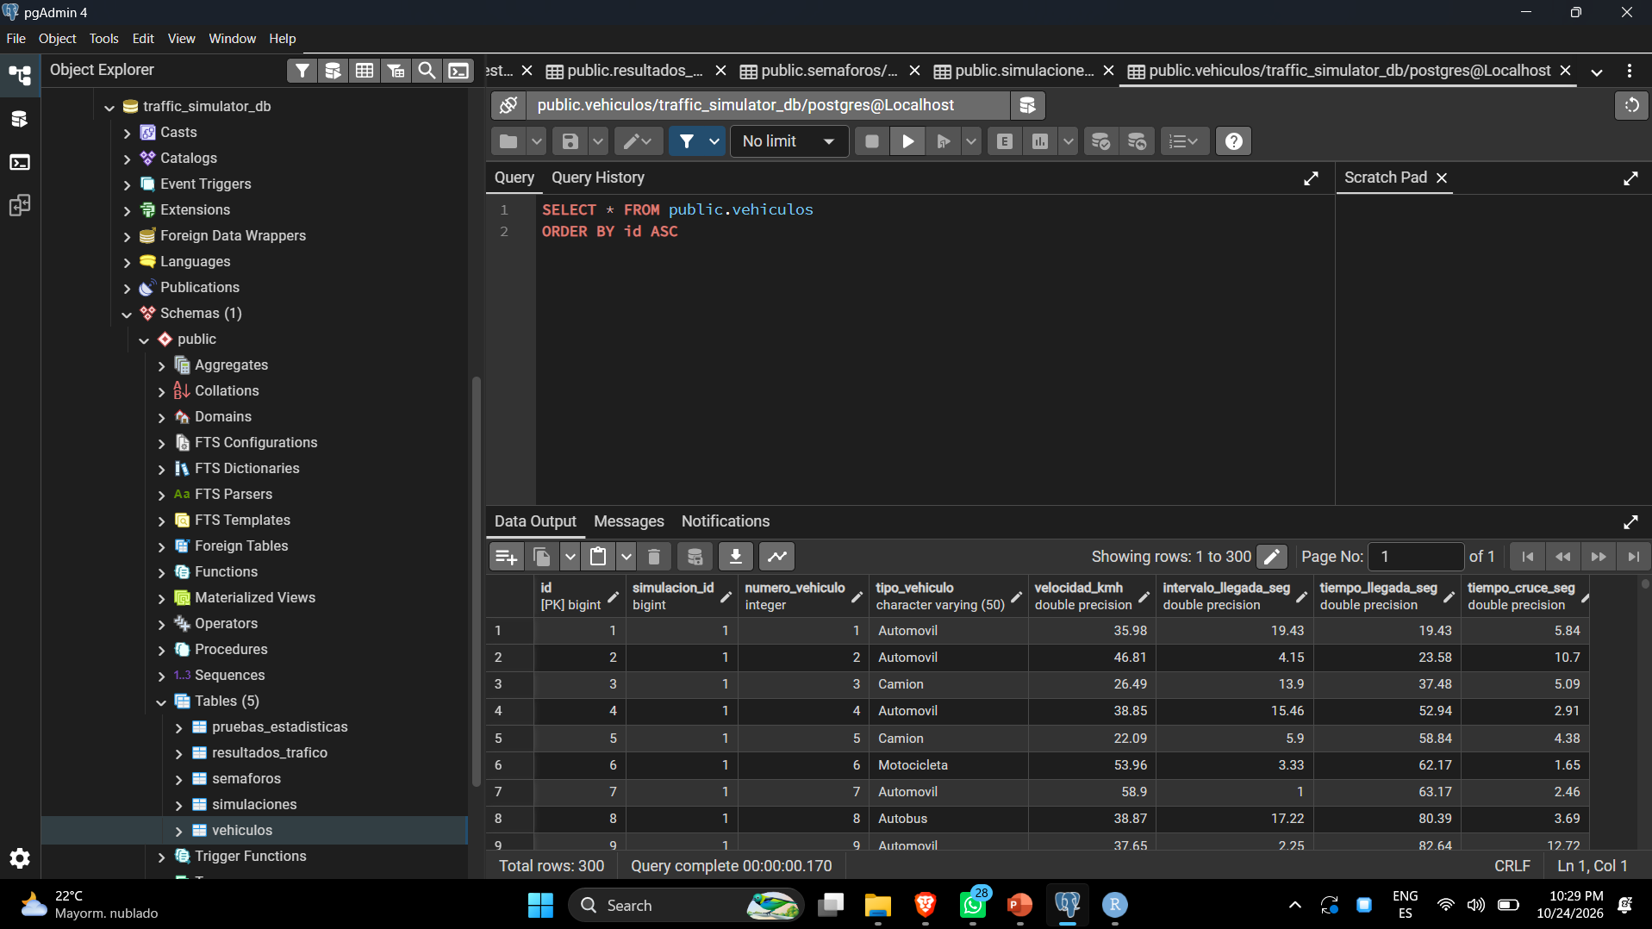
Creación de las otras tablas

Slide 23
CONCLUSIÓN
Durante esta práctica aprendí cómo aplicar los métodos de transformada inversa, convolución y composición en diferentes lenguajes de programación, como Java, Python y R. Cada programa nos permitió representar situaciones distintas, como las filas de un supermercado, las entregas de paquetes y el tráfico vehicular. También reforcé mis conocimientos sobre la creación y conexión de bases de datos en PostgreSQL para almacenar la información de las simulaciones. En conclusión, esta actividad me ayudó a comprender mejor cómo se utilizan las variables aleatorias en la programación y su importancia para simular situaciones de la vida real.

Slide 24
FUENTES DE INFORMACIÓN
Ross, S. M. (2013). Simulation (5.ª edición). Academic Press.
Oracle. (s. f.). Java Documentation. https://docs.oracle.com/en/java/
Python Software Foundation. (s. f.). Python Documentation. https://docs.python.org/3/
R Core Team. (s. f.). The R Project for Statistical Computing. https://www.r-project.org/
PostgreSQL Global Development Group. (s. f.). PostgreSQL Documentation. https://www.postgresql.org/docs/
Devroye, L. (1986). Non-Uniform Random Variate Generation. Springer-Verlag. https://luc.devroye.org/books-luc.html

Slide 25
ENLACE A GIT-HUB

